Slide 1




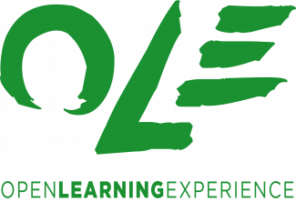

Cartes sketchnotes « entre mythes et réalité »
Document de support à la formation « L’Open Education, est-ce pour moi ? Entre mythes et réalité »
Date de création : Mai 2024
Auteur : Justine Fromentin
Sketchnotes : Justine Fromentin
L’émergence du mouvement de l’Open Education peut susciter de nombreuses questions et parfois des idées préconçues : Ai-je le soutien de mon institution ? Les ressources libres sont-elles fiables ? Est-ce que je gagne du temps à les utiliser ? ... Démêlez les faits des idées reçues et explorez les opportunités offertes par ce mouvement éducatif à la portée de tous.
Dans le cadre de la formation, les participant·e·s sont amené·e·s à explorer quelques idées autour de l’Open Education représentées par des sketchnotes. Les participant·e·s sont amené·e·s à positionner les cartes (diapo 3 à 16) dans la colonne mythe, réalité ou l’entre-deux selon eux (diapo 2). Le·a formateur·rice fait le bilan de ce qui ressort.

